Slide 1
03
해양쓰레기
해결방안
1. | 비영리단체
2. | 그 외 노력

Slide 2
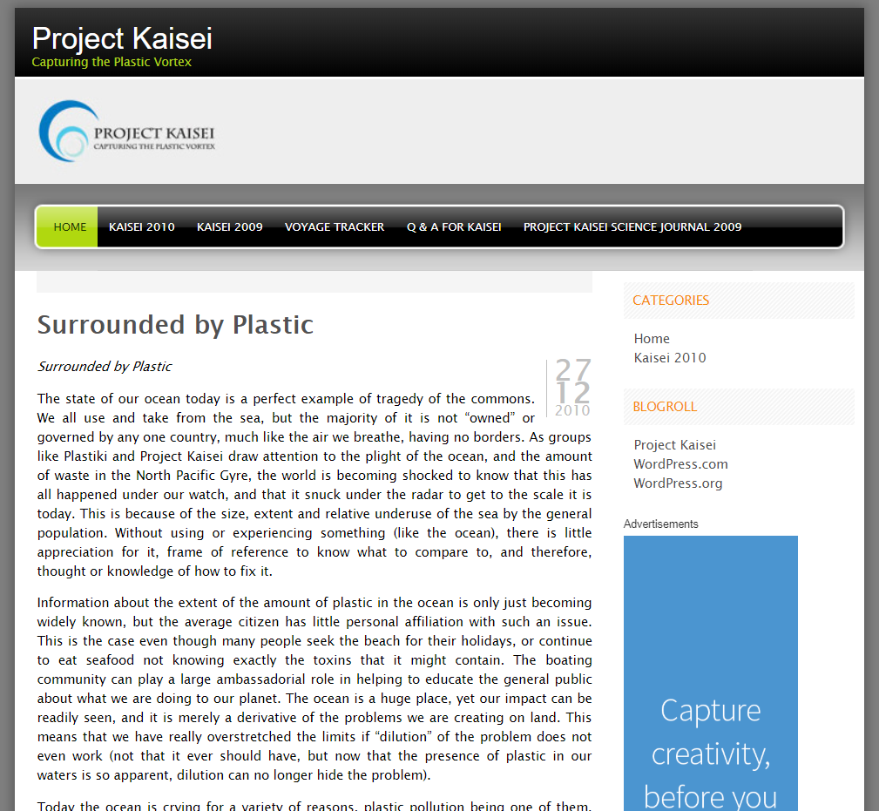
해결방안
비영리 단체
1. Project Kaisei
북태평양 환류를 조사
디젤 연료로 부유 쓰레기들을 태워 없애는 방법 모색
결국 해법을 찾지는 못함
2011년 6월 ‘세계 해양의 날’ 행사에 참석한 이후 잠적을 감추었다.

Slide 3
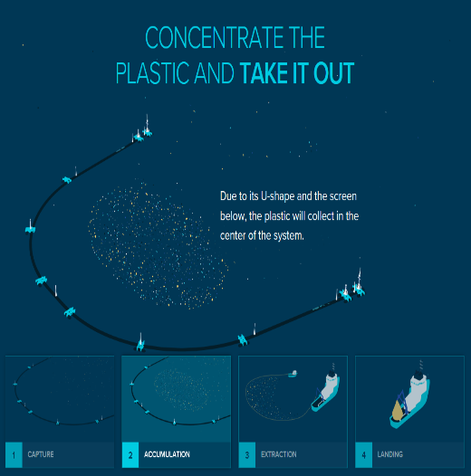
해결방안
비영리 단체
2. The Ocean Cleanup
바다 쓰레기, 바다의 힘으로 청소하다
The Ocean Cleanup
네덜란드 청년 Boyan Slat
해양 쓰레기 처리 방식
이 방식의 장점
크라우드 펀딩으로 자금을 모아 시작한 프로젝트
바다에 떠다니는 플라스틱을 거둬 들이는 방식
거대한 그물과 배 사용 x
별도의 비용과 인력 최소화

Slide 4
해결방안
비영리 단체
▶ The Ocean Cleanup

Slide 5
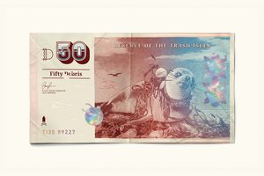
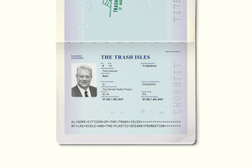
해결방안
그 외 노력
GPGP 국가 인정
GPGP를 알리기 위한 환경 운동
2017년 광고제작자 마이클 휴와 달 데반스 드 알메이다가 UN에 GPGP를 국가로 인정해 달라는 신청서 제출
국가 명
‘Trash Isle’
국기, 여권, 화폐, 우표도 있음
화폐 단위: ‘Debris’

Slide 6
해결방안
그 외 노력
플라스틱 사용 금지
Clean seas
예방 및 관리 교육
유럽연합(EU)
UN이 해양 쓰레기 문제를 해결하기 위해 펼친 글로벌 캠페인
‘APEC 역내 해양쓰레기 예방 및 관리 교육훈련 사업’ 추진
미국 시애틀 등 일부 도시
스타벅스, 맥도날드, 디즈니 등

